Slide 1
Особливості організації освітнього процесу за дистанційною формою
Гуркова Тетяна, кандидат педагогічних наук, доцент кафедри початкової освіти КЗ “ЗОІППО” ЗОР
Notes:
Взаємодія всіх учасників освітнього процесу є одним з найважливіших факторів успішного функціонування будь-якої шкільної спільноти. В умовах дистанційного навчання, коли вчителі й учні не можуть бути поруч, взаємодія між усіма учасниками освітнього процесу набуває актуальності. Розглянемо три питання.

Slide 2
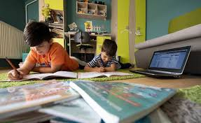
Питання:
Cинхронне/асинхронне навчання
Використання Класної дошки в форматі
PowerPoint
Інтерактив у WordWall

Slide 3
Питання № 1
Cинхронне/асинхронне
навчання
Notes:
Дистанційне навчання може здійснюватись у двох режимах: синхронному (всі учасники освітнього процесу одночасно перебувають у веб-середовищі) Синхронне навчання має синонімічне поняття «офлайн навчання» . Під час такого навчання відбувається:

Slide 4

Синхронне = офлайн
співпраця в режимі реального часу
перевага - можна залучати учасників у визначений час
відео- чи аудіозв’язок, спілкування в чаті
Notes:
Важливо!
Під час дистанційного навчання в синхронному режимі учасники нерухомо сидять біля екрана. Не забуваймо про чергування розумової активності з фізичною, гімнастику для очей.

Slide 5
Веб-ресурси для дистанційки:
Платформа Moodle (https://moodle.org/)
Платформа Google Classroom (https://classroom.google.сom)
Zoom (https://support.zoom.us/hc/ru/articles/201362413 )
ClassDojo (https://www.classdojo.com/uk-ua/signup/ ) тощо
Notes:
Синхронне навчання здійснюється за допомогою веб-ресурсів:

Slide 6
Асинхронне = самоосвіта
охоплює різноманітні засоби інформації, аудіо- та відеоуроки
перевага - здобувачі освіти працюють у власному темпі та у зручний для себе час, забезпечується диференціація
Notes:
В асинхронному режимі (освітній процес здійснюється за зручним для вчителів та учнів графіком). Асинхронне навчання - це начання, у якому переважає самоосвіта. Таке навчання: …
Важливо!
Педагоги мають зазначити терміни виконання завдань, надати орієнтовний розклад занять.

Slide 7
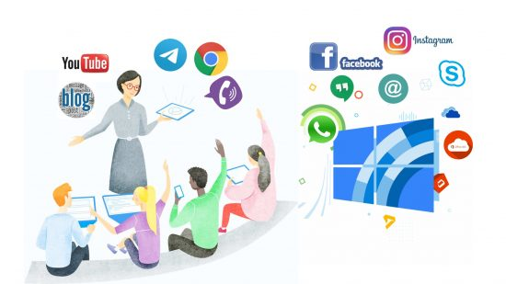
Основні форми комунікації:
Відеоконференція
Форум
Блог
Чат
Електронна пошта
Соціальні мережі, служби обміну миттєвими повідомленнями та мобільні застосунки, наприклад, Viber, тощо
Notes:
Основними формами комунікації а асинхронному режимі є…
Відмінністю між синхронним і асинхронним режимами є миттєві повідомлення та негайний зворотний зв’язок. Асинхронний режим не дає можливості такого типу взаємодії.

Slide 8
Питання № 2
Використання Класної дошки
в форматі PowerPoint
Notes:
Для забезпечення дистанційного навчання учнів учитель/ка може створювати власні веб-ресурси або використовувати інші веб-ресурси на свій вибір. При цьому обов’язково надати учням рекомендації щодо їх використання, послідовності виконання завдань, особливостей контролю тощо. Щоб привчати дітей до академічної доброчесності, важливо завжди давати коректні посилання на джерела використаної інформації.
Розробник шаблону й автор ідеї - Литвиненко Леся Анатоліївна
URL: https://znayshov.com/News/Details/klasna_doshka_dlia_dystantsiinoi_roboty_u_prohrami_powerpoint

Slide 9
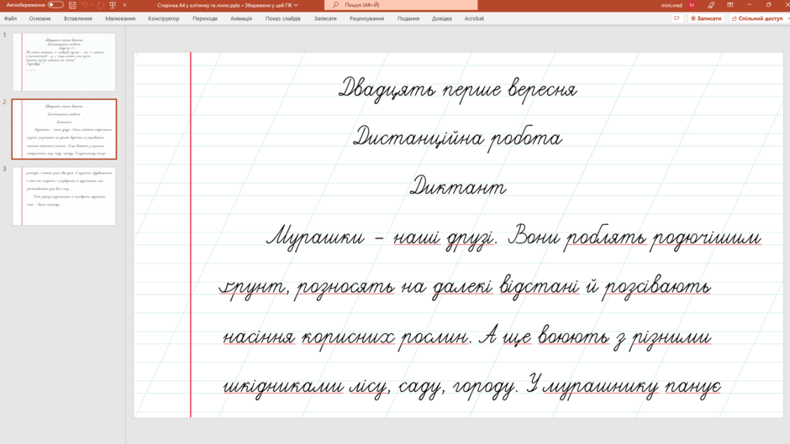
PowerPoint
Notes:
Крок 1. Завантажити PowerPoint Шаблон з файлами, які містять три фони: клітинка, коса лінія, лінія

Slide 10
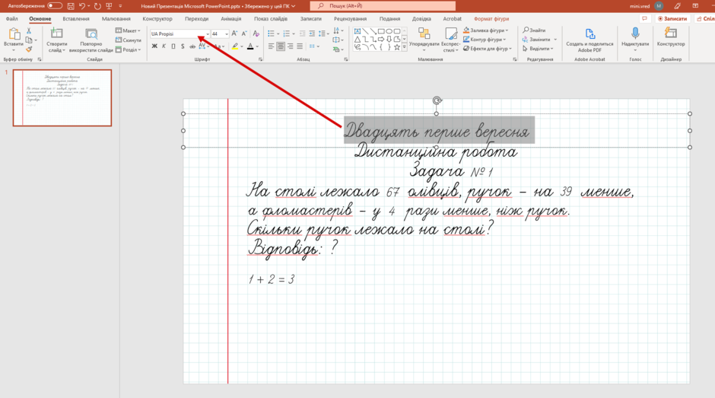
Редагуймо і працюймо:
Notes:
Крок 2.
Відкрити PowerPoint: шаблон з файлами, які містять три фони: клітинка, коса лінія, лінія та створюйте в ньому будь-які власні завдання
Редагуйте, вносте зміни, працюйте. Такий шаблон наблизить Вас і ваших дітей до шкільних реалій.

Slide 11
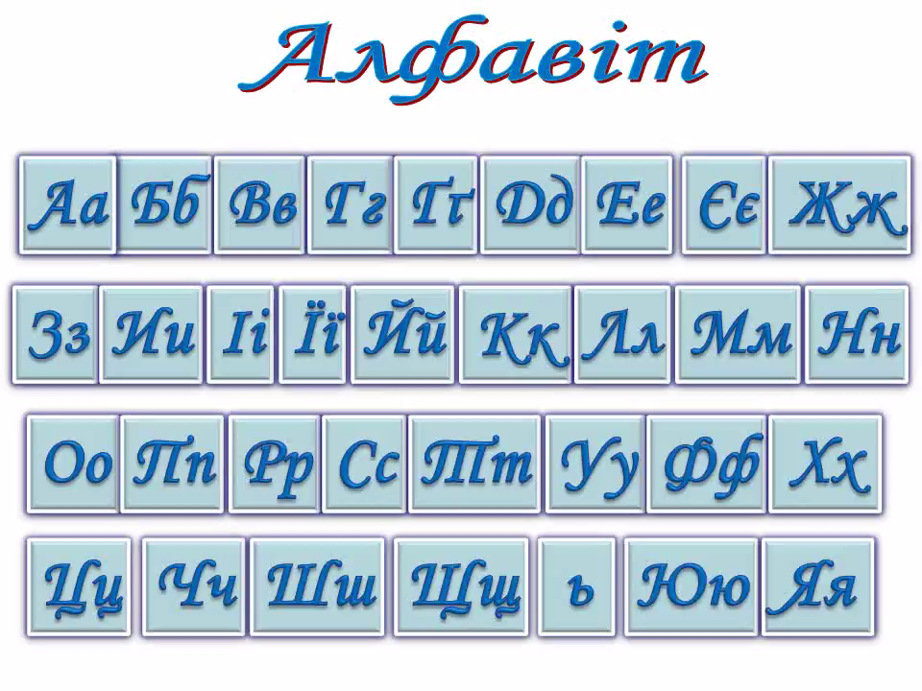

На допомогу вчителю:
Notes:
На допомогу вчителю є вже готові програми для успішної організації дистанційного навчання.

Slide 12
Питання № 3
Інтерактив у WordWall
Notes:
URL: https://wordwall.net/uk/myactivities

Slide 13
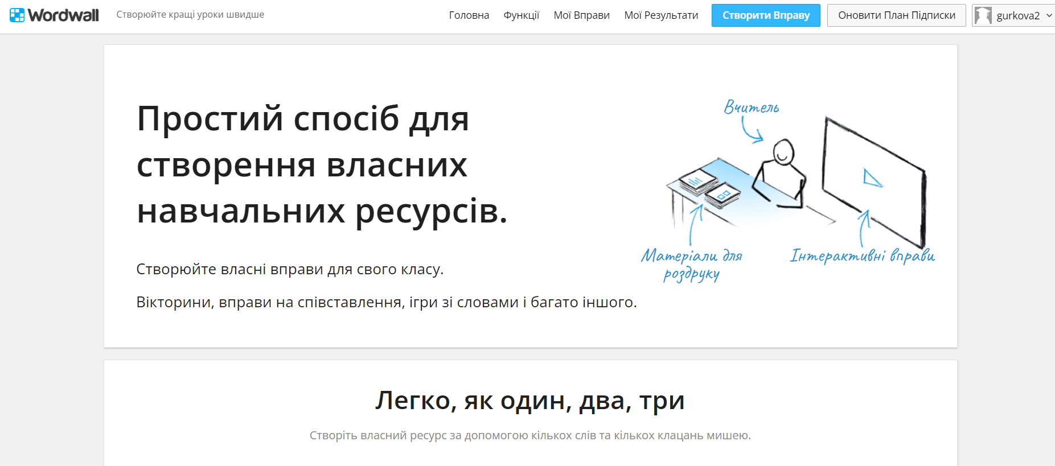
Реєструйся і працюй
Notes:
Сайт Wordwall використовувують для створення інтерактивних вправ і матеріалів для роздруку. Більшість шаблонів доступні в інтерактивному вигляді, а також у версії для роздруку.
ІНСТРУКЦІЯ ЩОДО РОБОТИ НА Wordwall: створення інтерактивних вправ
Інтерактивні вправи відтворюються на будь-якому веб-пристрої: комп'ютері, планшеті, телефоні чи інтерактивній дошці.
Матеріали роздрукувуються з сайту або завантажуються у вигляді файлу PDF.
Створюються за допомогою шаблонів: вікторини і кроссворди, аркадні ігри, а ще використовуються як інструмент для управління класом, як-от план розсадження.
Для створення нової вправи: вибирається шаблон і додається вміст.
Є функції:
1. «Обрати інший шаблон»
Наприклад, якщо ви створили вправу співставлення з іменами фігур, то можете перетворити її у кросворд з тими самими іменами фігур.
2. Редагування будь-якої вправи Якщо ви знайшли вправу, яка чимось вам не підходить, ви легко можете відредагувати її вміст відповідно до своїх уроків і стилю навчання.
3. Зміна теми та параметрів. Інтерактивні вправи можуть мати різні теми. Крім того ви знайдете додаткові можливості встановлення таймера або редагування гри.
Завдання використовуються як у класі, так і як домашнє завдання.
Вправу можна зробити загальнодоступною, або приватною.
Вправи Wordwall розміщуються на інших сайтах, використовуючи фрагмент коду HTML.

Slide 14
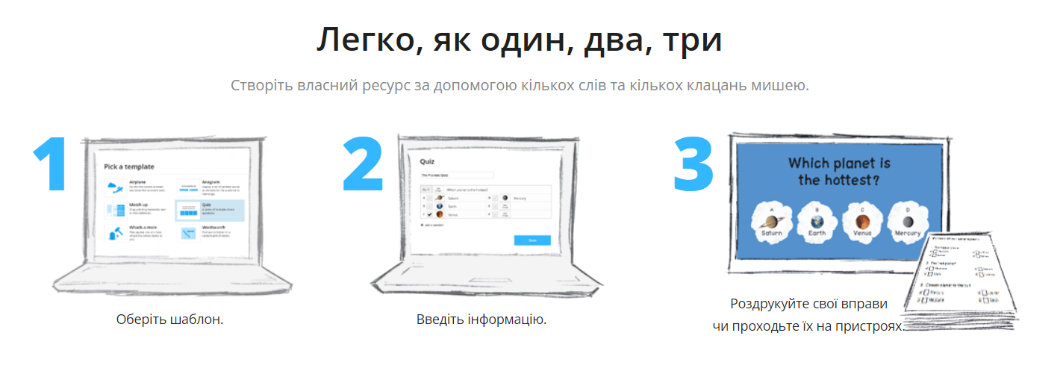
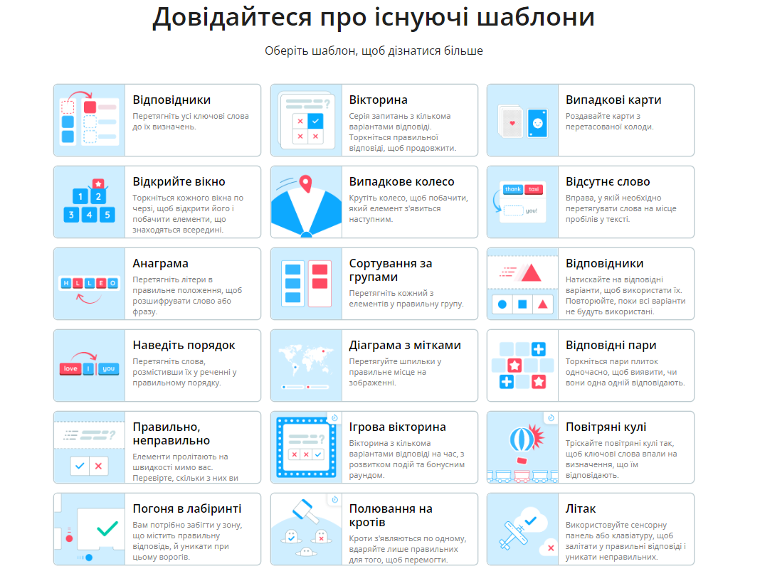
Notes:
Обираймо шаблон і створюємо вправу.

Slide 15
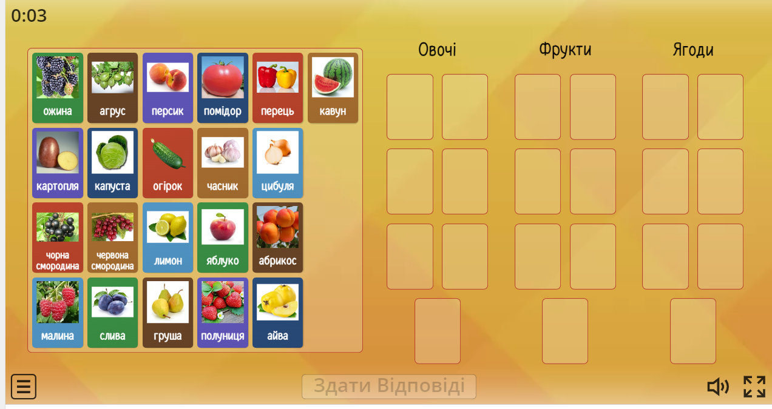
Пограймо!
Notes:
URL: https://wordwall.net/uk/resource/34828088
І трохи пограймо (на виконання роботи йде 1,5 хв): 1. За покликанням переходимо до вправи. 2. Виконуємо. 3. У запропоновану таблицю-журнал записуємо своє ім’я, щоб побачити власний результат і рейтинг серед учасників.

Slide 16

Notes:
Участь педагогів у заходах – це ключ до знань і шлях до успіху.

